Slide 1
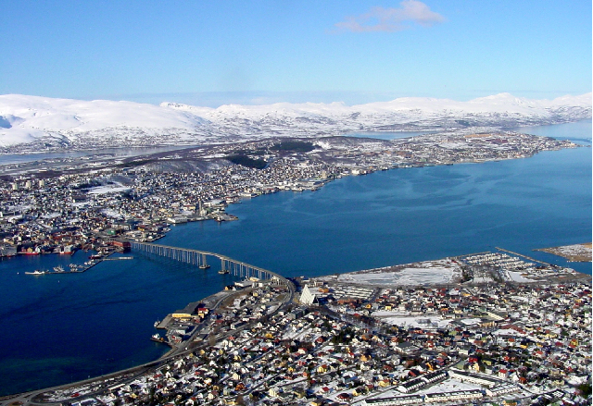
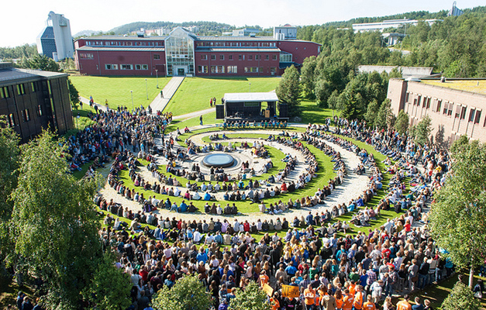
Ressurssenter for undervisning, læring og teknologi (Result)
Organisering av støtte-
tjenester – spiller det noen rolle?
Seniorrådgiver Jan Alexandersen

Slide 2
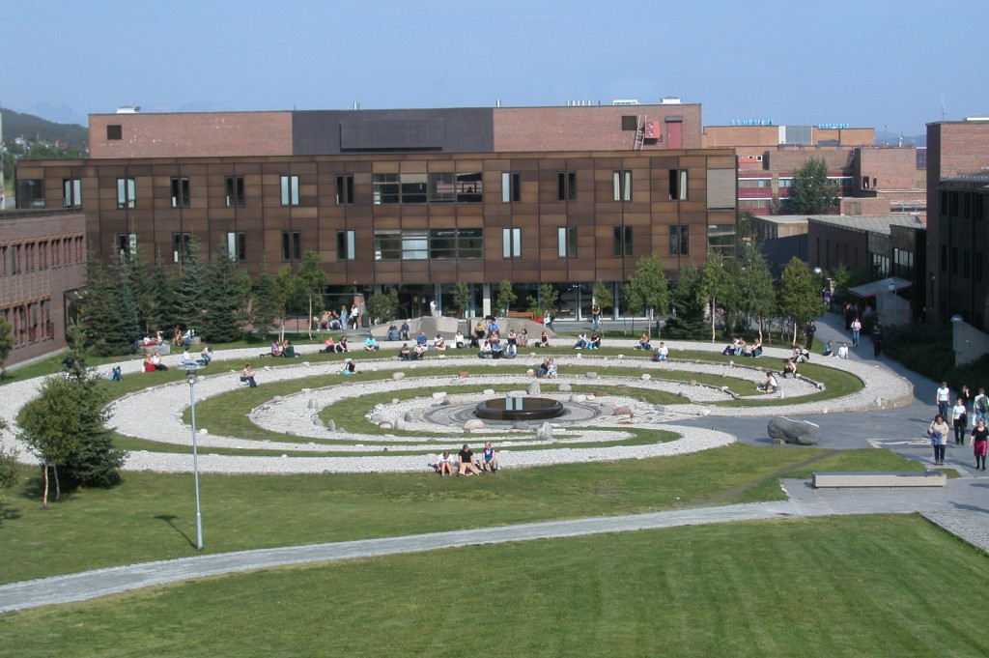
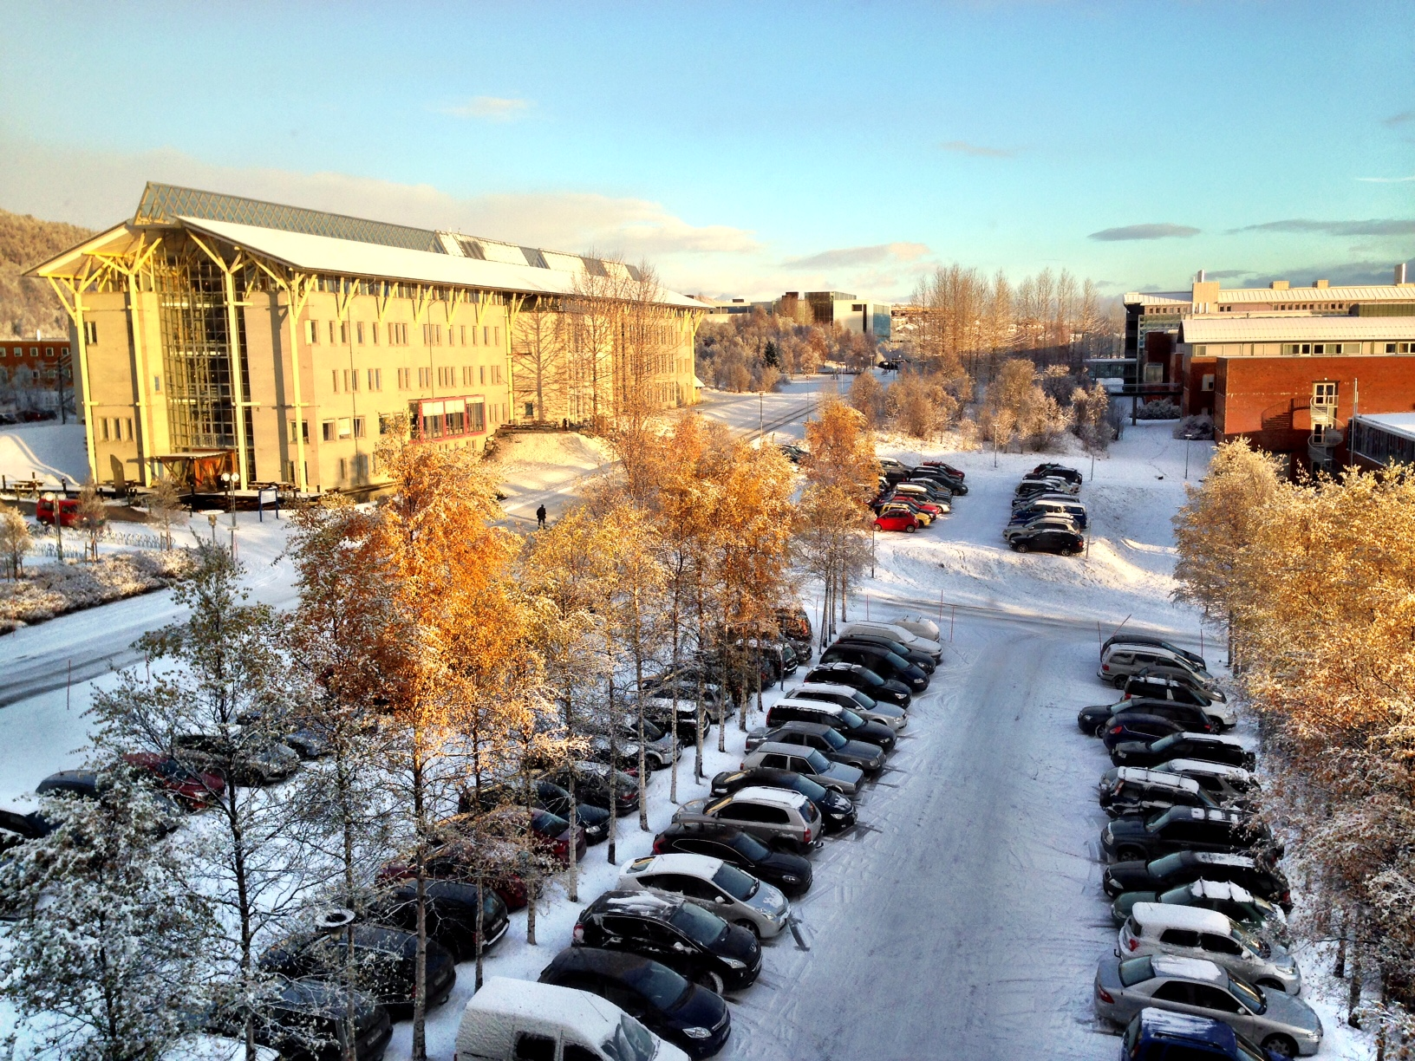
Universitetet i Tromsø – Det arktiske universitet
Les mer: http://uit.no/om/art?p_document_id=339788&dim=179040
Breddeuniversitet med 7 fakulteter (NT, HSL, Helse, BFE, Kunst, Jur, Finnmarksfak)
I dag ca. 12.000 studenter (etter fusjon med Høgskolen i Tromsø og Høgskolen i Finnmark) – ca. 2.800 ansatte
Flercampus (Tromsø – Alta, trolig også Harstad og Narvik)
Godt og aktivt studentmiljø med gode fasiliteter
En stor landsdel med store avstander og spredt bosetting
Befolkning ca. 490.000 i Nordland, Troms og Finnmark

Slide 3
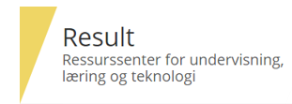
Result i dag (mai 2015)
Ressurssenter for undervisning, læring og teknologi (Result) - ble opprettet 1. januar 2013 (styresak 5/12)
Senteret er organisatorisk plassert som en avdeling ved Universitetsbiblioteket (UB)
Result er en faglig enhet som består av tidligere Faggruppen i universitetspedagogikk (UNIPED) og Universitetets videre- og etterutdanning (U-vett).
Result ledes av en faglig leder – professor Gunnar Grepperud. Nestleder er dosent Marit Allern.
Ressurssenteret har i dag eget styre – Julie Feilberg, NTNU styreleder.
Result har i dag 19 ansatte pluss 3 stipendiater
7 ansatte med doktorgrad, 1 professor, 3 stipendiater
Tverrfaglig kompetanse: pedagogikk, statsvitenskap, filosofi, psykologi, film/video, design, IKT, administrasjon

Slide 4
Mandat for Result
Drive forsknings- og utviklingsarbeid innen feltet fleksibel utdanning, fleksible studier og universitetspedagogikk
Forestå intern opplæring innen universitetspedagogikk
Forestå veiledning til institutter, fakulteter og faggrupper i forbindelse med utvikling av undervisningskvalitet
Drive utvidet kurstilbud til universitetets ansatte mht. kompetansebygging utover pedagogisk basiskompetanse
Forestå intern opplæring av tekniske og pedagogiske metoder innen fleksibel utdanning
Være en faglig motor og initiator innen fleksibel utdanning

Slide 5
http://result.uit.no/

Slide 6
EVU | Fleksibel utdanning | IKT i utdanning | Undervisnings-kvalitet
1995 | 2001 | 2011 | 2014
UNIKOM/SEVU | Uvett – eget styre | Result - eget styre SAK | Result/UB. SUV Flercampus.
Administrativt ansatte | Administrativt ansatte |  | Adm. og faglig –forskningsmandat
Tradisjonell EVU med noe teknologi | IKT inklusive «Kompetanse for landsdelen» Opprettelse av «Vi i nord» (ViN) | «Best på fleksibel utdanning» IKT i fleksible kurs Digital kompetanse Stimuleringsmidler – 3 mill. pr. år – «FLEX-prosjektet» | «Program for utdanningskvalitet» Digital kompetanse et «delmål» Stimuleringsmidler videreført – «såkorn», «utvikling» og «fyrtårn» (6 mill. 2015)
Administrativt ansatte med fagbakgrunn
2001: Innenfor prioriterte områder være landets fremste tilbyder av forskningsbasert videreutdanning. Overordnet rolle når det gjelder erfaringsdeling
2003: U-vett tildeles utviklings- og veilederansvaret overfor fagmiljøene for bruk av IKT i både ordinær og fleksibel utdanning
2003: U-vett skal gi fakultetene/enhetene veiledning og opplæring i bruk av IKT i undervisningen
U-vett skal prioritere arbeidet for å styrke Universitetets samlede regionale samarbeid
2006: U-vett skal integreres fullt ut i kvalitetssikringen av utdanningsvirksomheten og skal høsten 2006 avgi rapport om sitt arbeid på dette området
2007: universitetets undervisningsaktivitet utenfor campus i langt større grad bør være nettbaserte grunnstudier innenfor de ordinære studieprogrammene, og der også studentene på campus kan dra nytte av nettundervisningen.”

Slide 7
«Program for undervisningskvalitet» Strategisk utdanningsutvalg (alle prodekaner for undervisning)
Program for pedagogisk basiskompetanse
IKT
Fleksibilisering av studier
«nå ut»
«nå inn»
Digital kompetanse
veiledning og støtte
produksjon av digitale læremidler
uDig
Endret undervisnings-
praksis (pedagogikk)
«utvidet» og «oppdatert» repertoar av under- visningsformer

Slide 9
Modellens styrke og svakheter
En dedikert, intern enhet som har som oppgave å forske, evaluere, utvikle og støtte
Fag, teknologi og pedagogikk integreres i samme enhet - flerfaglig kompetanse er svært viktig (jfr. sammenfall av interesser og fokus)
Betinger samarbeid med «nøkkelpersoner» i fagmiljøene (jfr. Helse og ITA). RESULT har kontaktpersoner for alle fakulteter
Framtidig utvikling av modellen: alle fagmiljøer sine egne ressurspersoner/lokale ressurssentra
Enheten inngår i institusjonenes strategiske arbeid med undervisningskvalitet
Ja, det spiller en rolle! En god modell for Tromsø som må sees i relasjon til den strategiske rollen enheten skal ha.
Bedre på det «interne» enn det «eksterne» (jfr. utvikling over tid)?
Avhengig av godt samarbeid med fagmiljøene
Også UiT vokser – mulig fusjon med Harstad og Narvik gjør oss til en stor institusjon med flercampus utfordringer

